Slide 1


EΘΝΙΚΟ ΜΕΤΣΟΒΙΟ ΠΟΛΥΤΕΧΝΕΙΟ
ΣΧΟΛΗ ΠΟΛΙΤΙΚΩΝ ΜΗΧΑΝΙΚΩΝ
ΤΟΜΕΑΣ ΥΔΑΤΙΚΩΝ ΠΟΡΩΝ & ΠΕΡΙΒΑΛΛΟΝΤΟΣ

Slide 2
Πλημμύρες & Οδηγία Ε.Ε.
«η προσωρινή κάλυψη από νερό εδάφους το οποίο υπό φυσιολογικές συνθήκες δεν καλύπτεται από νερό» άρθρο 2, κεφ. 1 Οδηγίας 2007/60/ΕΚ
...πιο καταστροφικά και πολύ πιο συχνά τα ακραία φυσικά φαινόμενα μέχρι το 2050.
Οι ζημιές από τις ακραίες πλημμύρες στην Ευρώπη θα τετραπλασιαστούν μέχρι το 2050.
Πηγή: Πρώτο Θέμα, 04/03/2014
Μέγεθος πλημμύρας
Χαρακτηριστικά βροχόπτωσης
Χαρακτηριστικά λεκάνης απορροής
Χαρακτηριστικά υδατορευμάτων
Α.Χάρτες επικινδυνότητας (flood hazard)
Β.Χάρτες κινδύνου (flood risk)
Οδηγία 2007/60/ΕΚ
Έκταση
Βάθος νερού
Ταχύτητα ροής
Αριθμός πληγέντων κατοίκων
τύπος οικονομικής δραστηριότητας

Slide 3
Μοντελοποίηση Πλημμυρών
Για το προσδιορισμό της δυναμικής τους: Προσομοίωση - Μοντελοποίηση Πλημμυρών
Υδρολογική προσομοίωση
που ποσοτικοποιεί:
το μέγεθος
τη διάρκεια
την πιθανότητα εκδήλωσης πλημμύρας
Υδραυλική προσομοίωση
που χρησιμοποιεί:
διάδοση των κυμάτων πλημμύρας στο κανάλι
τη χαρτογράφηση των περιοχών που πλημμυρίζουν
Αβεβαιότητα

Slide 4

Σκοπός της εργασίας
Η αβεβαιότητα είναι παρούσα σε πολλές πτυχές
δομή του μοντέλου
τις παραμέτρους
τις συνοριακές συνθήκες
τα δεδομένα εισόδου
Πολύ μεγάλη αβεβαιότητα, ακόμη και σε μικρές λεκάνες
Μοναδική έκφραση της αβεβαιότητας είναι η περίοδος επαναφοράς
Προτεινόμενη μεθοδολογία για βελτίωση της Οδηγίας της ΕΕ για περιπτώσεις απουσίας ή έλλειψη μετρήσεων κυρίως για τη περιοχή του δικτύου του ποταμού
ΓΕΩΜΕΤΡΙΑ ΚΑΝΑΛΙΟΥ
ΥΛΙΚΟ ΤΟΥ ΠΟΤΑΜΟΥ
Α. Την τοπογραφική και γεωλογική ανάλυση της περιοχής
Β. Την ανάλυση ευαισθησίας των παραμέτρων – Monte Carlo προσέγγιση

Slide 5
Β. Ανάλυση ευαισθησίας παραμέτρων
ΒΑΣΙΖΟΜΑΣΤΕ σε μια Monte Carlo προσέγγιση: ευέλικτη μέθοδος για την ανάλυση της συμπεριφοράς διαδικασιών & χρήσιμη για τη μοντελοποίηση των φαινομένων που παρουσιάζουν σημαντική αβεβαιότητα
ΠΡΑΓΜΑΤΟΠΟΙΟΥΜΕ μια εκτεταμένη ανάλυση ευαισθησίας με ταυτόχρονη μεταβολή του βάθους του καναλιού, του πλάτους καθώς και του συντελεστή τραχύτητας
ΓΙΑ την ανάπτυξη ενός γενικευμένου στοχαστικού πλαισίου για την εκτίμηση της αβεβαιότητας που προκύπτει από τις παραμέτρους του ποταμού
ΣΤΟΧΟΣ
εκπόνηση πιθανοτικών χαρτών πλημμυρικής κατάκλυσης όπου αποτυπώνονται οι πλημμυρικές ζώνες που αντιστοιχούν σε συγκεκριμένες πιθανότητες

Slide 6
Βασικές πηγές αβεβαιότητας
Αβεβαιότητα σε θέματα που αφορούν κυρίως:
    τη συνέπεια και την ακρίβεια των απαιτούμενων στοιχείων εισόδου της τοπογραφίας
Για βελτίωση: τοπογραφικές μετρήσεις στο πεδίο, ιδιαίτερα κοντά στο ποτάμιο δίκτυο, δορυφορικά δεδομένα ή ιπτάμενες μηχανές «drone»
    τα στοιχεία που σχετίζoνται με το υδρολογικό πλαίσιο για τον προσδιορισμό του υδρογραφήματος εισόδου (πλημμυρογράφημα)
    Ασυνέπεια: η πραγματική στατιστική συμπεριφορά της ποσότητας κατάκλυσης πλημμύρας, αντιπροσωπεύεται μόνο εν μέρει μέσω της περιόδου επαναφοράς των βροχοπτώσεων.
    το θεωρητικό πλαίσιο των υδραυλικών μοντέλων, π.χ. τύπος μοντέλου

Slide 7
Συνέχεια
    τα στοιχεία που σχετίζονται με την μοντελοποίηση πλημμύρας
    Από την υψηλότερη στη χαμηλότερη τυποποιημένη αβεβαιότητα (Dimitriadis et al., 2016).:
    ο αλγόριθμος του μοντέλου
    ο συντελεστής τραχύτητας του ποταμού και των πλημμυρικών πεδίων
    το πλημμυρογράφημα εισόδου
    η διαμήκης και εγκάρσια κλίση
    Επικύρωση δεδομένων
    Αναγκαιότητα της επικύρωσης δεδομένων, όπως η απορροή κατάντη, η πλημμυρισμένη περιοχή και οι μετρήσεις ταχύτητας
    Η περιορισμένη επικύρωση θα μπορούσε να οδηγήσει σε αδικαιολόγητες ενέργειες όπως την «υπερβολική» προσομοίωση του μοντέλου και την άσκοπη χρήση υποθέσεων στη χαρτογράφηση των πλημμυρών.

Slide 8
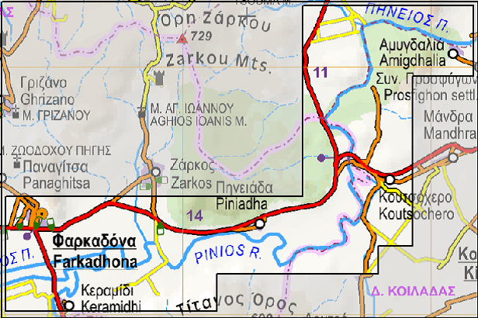
Περιοχή Μελέτης
Δυτική Λεκάνη Θεσσαλίας
Σταθμός Κατάντη: Αμυγδαλιά
Όρια των Νομών Τρικάλων και Λάρισας
Μήκος ποταμού 40km
πολύ μικρές κλίσεις
συμβολή με τον ποταμό Ενιπέα (πλησίον της θέσης Αλή Εφέντη)
αναχώματα για την προστασία της πεδιάδας
Κύρια χρήση γης: γεωργική καλλιέργεια
Σταθμός Ανάντη: Αλή Εφέντη
Λεκάνη απορροής | Έκταση (km2) | Μέση Βροχ. (mm/y) | Μέση Απορροή (mm/y) | Συντ. Απορροής
Υπολεκάνη Ενιππέα | 3500 | 651 | 129 | 0.2
Οδηγία 2007/60/ΕΚ
Ζώνης Δυνητικά Υψηλού Κινδύνου Πλημμύρας

Slide 9
Βιβλιογραφικά στοιχεία κατανομών των παραμέτρων
Συντελεστής τραχύτητας Manning
Πλάτος καναλιού
Βάθος καναλιού
ΟΜΟΙΟΜΟΡΦΑ;
ΟΜΟΙΟΜΟΡΦΑ;
Hydraulic Engineering Center: Lognormal κατονομή,
τυπικές τιμές 0,025 – 0,035
Δεδομένα μετρήσεων Πάδου ποταμού: Lognormal κατονομή
Παροχή ποταμού
Extreme Type 1
Lognormal
LogPearson
ΣΙΓΟΥΡΑ ΟΧΙ ΟΜΟΙΟΜΟΡΦΑ!

Slide 10
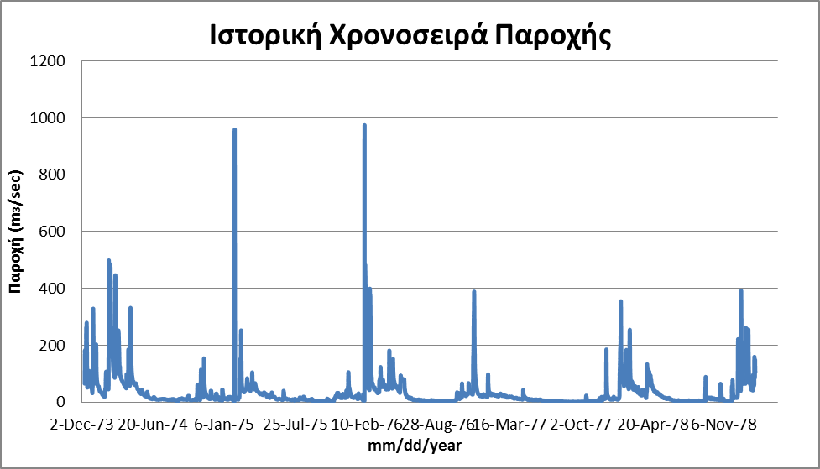
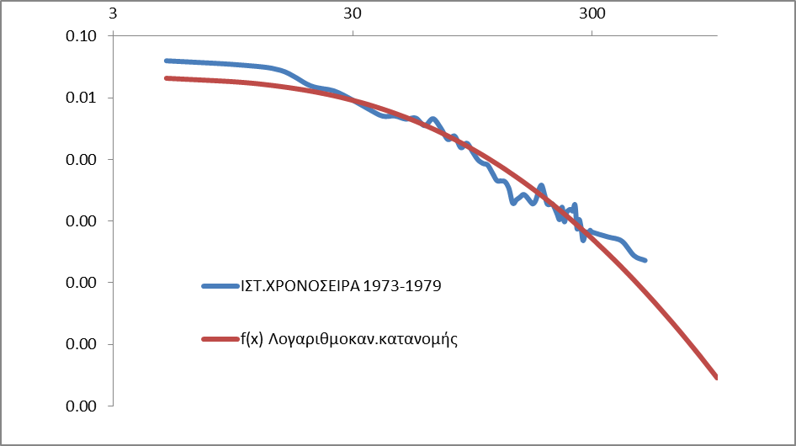
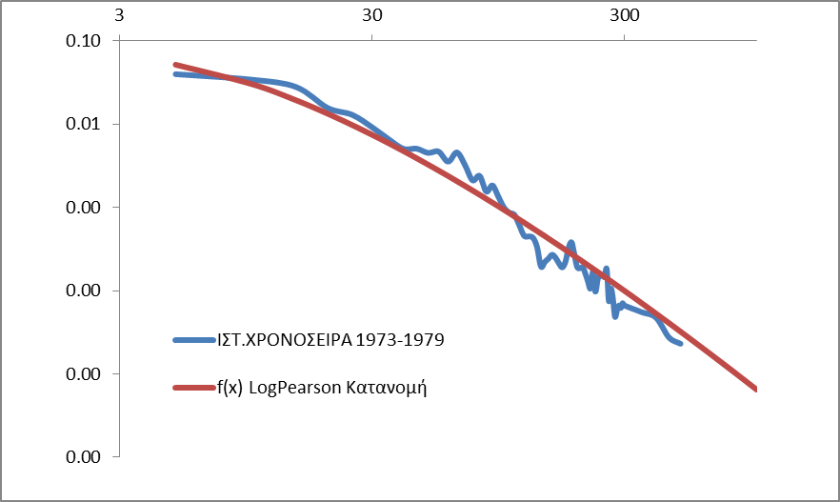
Προσομοίωση ιστορικής χρονοσειράς
Σταθμός: Αλή Εφέντη
Αρκετά καλή προσέγγιση
11/12/1973 – 02/02/1979
Αρκετά καλή προσέγγιση

Slide 11
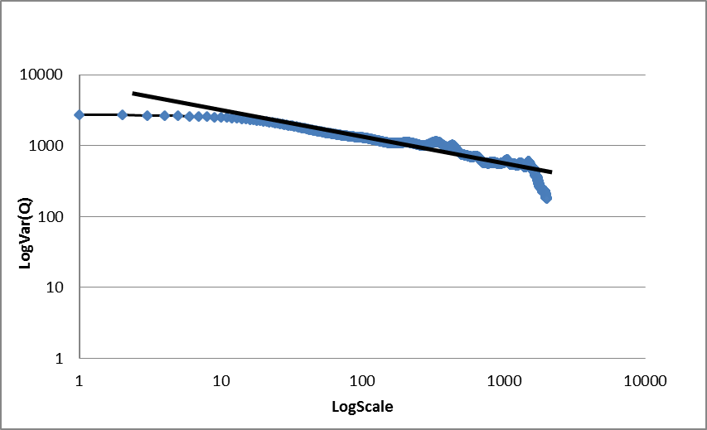
Κλιμακόγραμμα & Hurst
Η = 0.83
ΕΜΜΟΝΗ
Κλιμακόγραμμα: στοχαστικό εργαλείο απεικόνισης εμμονικής συμπεριφοράς
Τι σημαίνει;
Μια μεγάλη τιμή έχει μεγάλη πιθανότητα να ακολουθείται από μια μεγάλη τιμή και το αντίστοιχο για μικρότερες τιμές

Slide 12

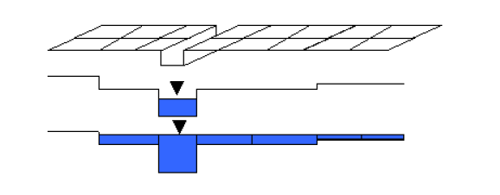
Περιγραφή υδραυλικού μοντέλου
LISFLOOD- FP: Πρωτότυπο ψευδο-διδιάστατο μοντέλο
χρήση Monte Carlo ανάλυσης
χρήση μη μόνιμης ροής
χρήση τοπογραφικού αναγλύφου σε μορφής πλέγματος
δίνει εκτιμήσεις πιο κοντά στην πραγματικότητα
Θεωρητικό
πλαίσιο
Εφαρμόζει τη μονοδιάστατη ανάλυση σε δύο διευθύνσεις
και συνδυάζονται μέσω μίας σχέσης συνέχειας
εξ.συνέχειας και ποσότητας κίνησης (ορμής)
1
2

Slide 13
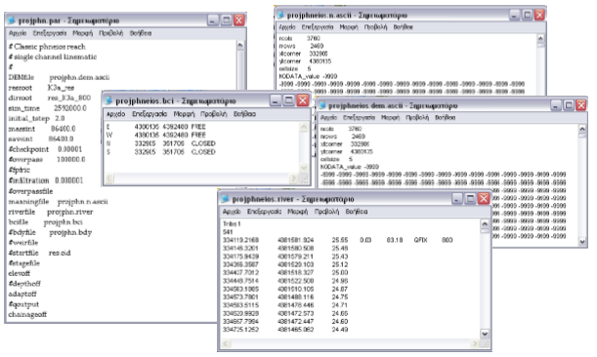
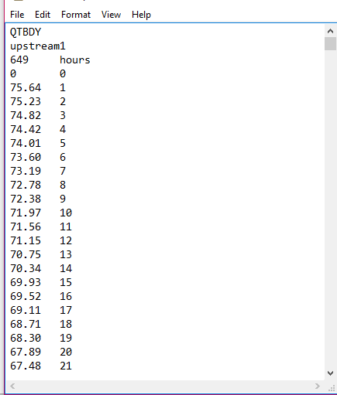
Συνέχεια
2
5
1
4
3
Δεδομένα εισόδου
γεωμετρία των πλημμυρικών πεδίων , .dem.ascii
τιμή του συντελεστή τραχύτητας Manning πλημμυρικών πεδίων, .n.ascii
γεωμετρία του καναλιού, .river
τα υδρολογικά δεδομένα, .bdy
οι οριακές συνθήκες της ροής, .bci

Slide 14
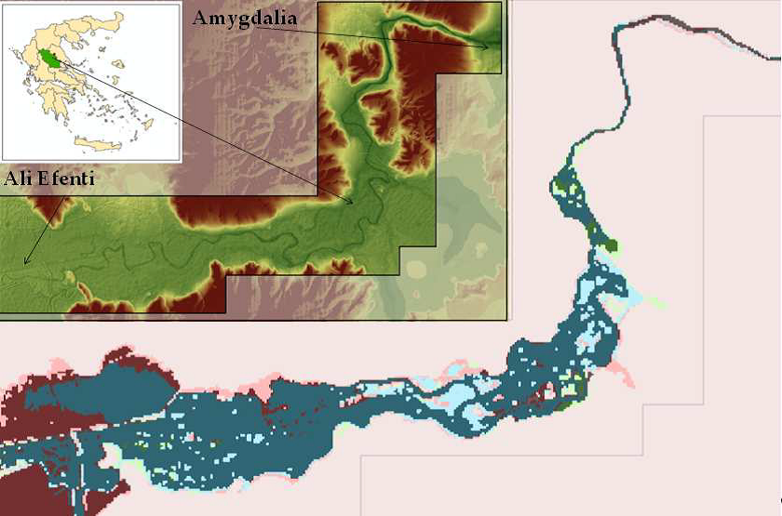
Μια προτεινόμενη πρακτική
σταθερή ροή: 750 m³/s
50 συνθετικές χρονοσειρές Lognormal
5Χ5 ανάλυση Ψ.Μ.Ε.
Γαλάζια ζώνη: η παρατηρούμενη και προσομοιούμενη περιοχή
Πράσινη ζώνη: η μη παρατηρούμενη αλλά προσομοιούμενη περιοχή.
Ροζ ζώνη: η παρατηρούμενη και μη – προσομοιούμενη περιοχή.
Καφέ ζώνη: η προμομοιούμενη από την ανάλυση ευασθησίας.
Μπλε ζώνη: η συγχώνευση της γαλάζιας και καφέ ζώνης.

Slide 15

Εφαρμογή Ανάλυσης Αβεβαιότητας
Γεωμετρικά δεδομένα
Συνθήκες Ροής
Ψηφιακό Μοντέλο Εδάφους
ανάλυσης 50m x 50m
Μη μόνιμη ροή, ωριαίες παροχές 150 ημέρων σε διάστημα 6 χρόνων
Παράμετροι ποταμού
Για γεωμετρία καναλιού: μέση τιμή και τυπική απόκλιση από τα τοπογραφικά δεδομένα (DEM)
Συνθετικές Χρονοσειρές Lognormal

Slide 16
Συνέχεια
54 παρατηρούμενα πλημμυρικά επεισόδια
54 συνθετικές χρονοσειρές των παραμέτρων του ποταμού
&
προκύπτουν
Δεδομένα Εισόδου: 54 πιθανά πλημμυρικά σενάρια:
Αποτελέσματα: 54 χρονοσειρές βαθών για κάθε σημείο του Ψ.Μ.Ε.
Αντιστοιχήθηκαν στην αντίστοιχη πιθανότητα εμφάνισης τους στο κάθε σημείο, υπολογίζοντας την πιθανότητα υπέρβασης Ρ(x>S) κατάκλυσης πλημμύρας πάνω από κάποιο κατώτατο όριο βάθους S (threshold)

Slide 17
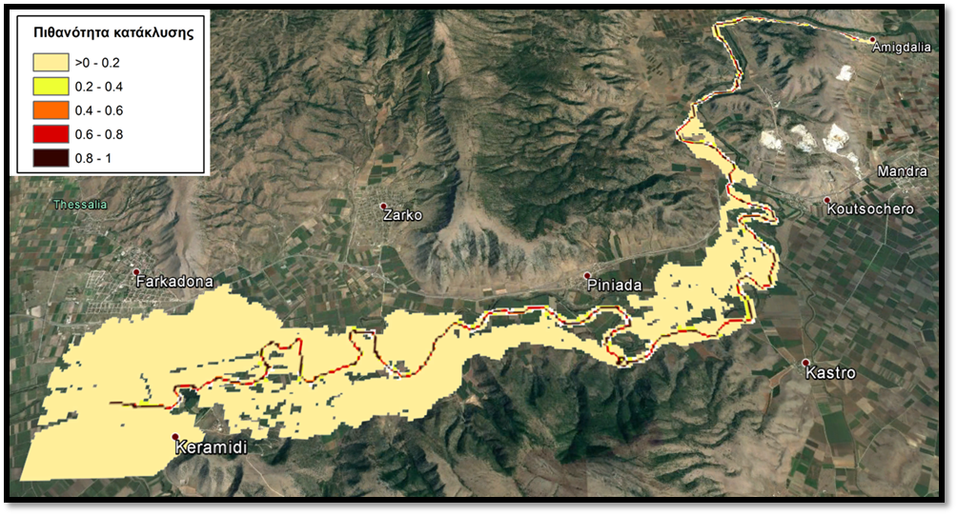
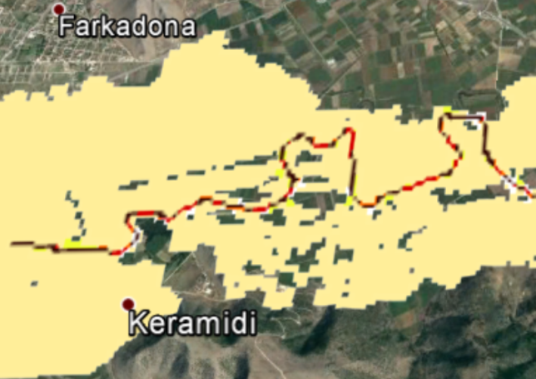
Πιθανοτικός Χάρτης κατάκλυσης πλημμύρας
Για βάθος 0,1m

Slide 18
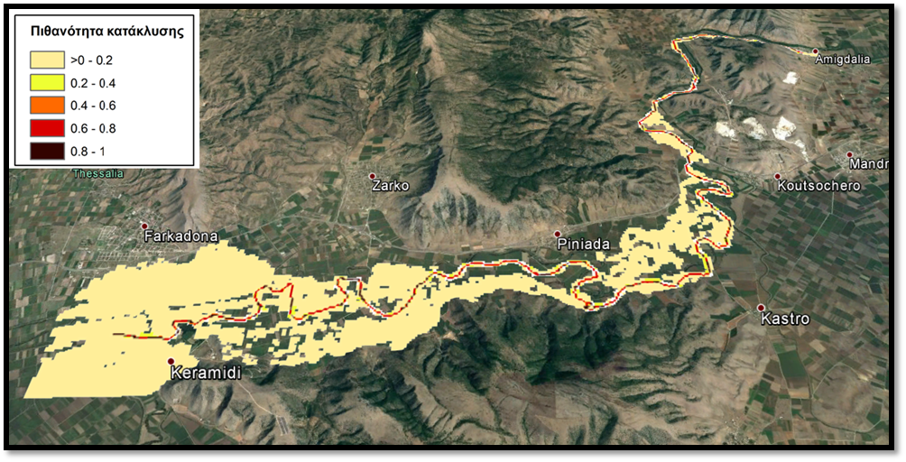
Συνέχεια
Για βάθος 0,3m

Slide 19
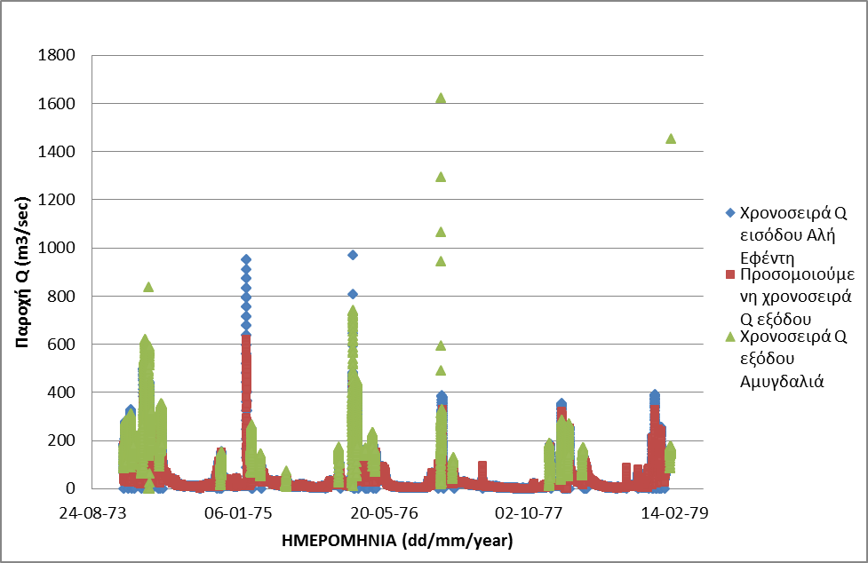
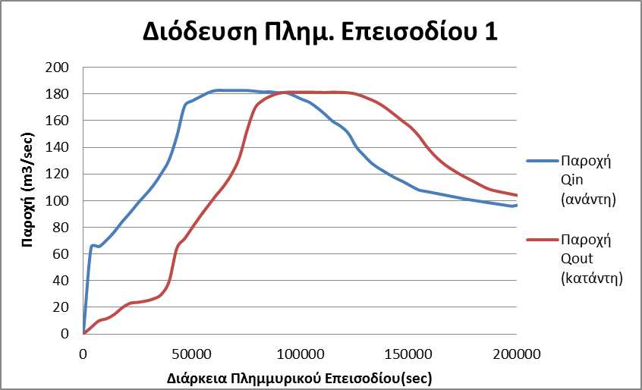
Έλεγχος υδραυλικών χαρακτηριστικών μοντέλου
1)
Επαρκής προσομοίωση
2)
Αρ. Froude
<1, υποκρίσιμη ροή
4)
3)
Μέση Ταχύτητα ροής
Διατήρηση όγκου
κυμαίνεται από 2,6 - 3,0 m/s

Slide 20

Εκτίμηση οικονομικών ζημιών
Eπέκταση των υδραυλικών αποτελέσµατων σε οικονοµικές εκτιµήσεις
Φυσικός κίνδυνος (hazard)
ΑΠΕΙΛΗ
Στοιχεία
Περιβαλ.
(elements)
ΕΝΤΑΣΗ στο χώρο & στο χρόνο
Δυνατότητα αντίστασης:
Τρωτότητα (vulnerability)
Πότε αποτελεί απειλή;
Μέγεθος κινδύνου:
Διακινδύνευση (risk)
Αν υπερβεί µια ορισµένη οριακή τιµή (hazard threshold)
Συνεπώς, μπορεί να περιγραφεί από μια χρονοσειρά μεγεθών διατεταγμένη στο χρόνο πάνω από ένα βασικό μέγεθος xο

Slide 21
Κατηγορίες οικονομικών ζημιών
ΖΗΜΙΕΣ
φυσική επίδραση του νερού
δεν έχουν σχέση με το νερό
ΑΜΕΣΕΣ
(direct)
ΕΜΜΕΣΕΣ
(indirect)
Mετρήσιμες (tangible)
Mη μετρήσιμες (intangible)
Mετρήσιμες (tangible)
Mη μετρήσιμες (intangible)
κεφαλαιουχικά αγαθά, κινητά και ακίνητα
απώλεια ζωών , περιβαλλοντικές επιπτώσεις
απώλεια χρόνου για επισκευές,
αναστάτωση των αγορών
πιθανή μετανάστευση,
μείωση ανταγωνιστικότητας

Slide 22
Εκτίμηση της αξίας αστικών ακινήτων
Μεγαλύτερος κίνδυνος: αδιαπέρατες επιφάνειες (μεγαλύτερους όγκους πλημμύρας και μεγαλύτερες ταχύτητες ροής)
ΜΕΘΟΔΟΣ ΕΚΤΙΜΗΣΗΣ: Κόστος αντικατάστασης
Διακύβευμα: αξία της δυνητικής καταστροφής σε ένα γεγονός πολύ μικρής πιθανότητας ή πολύ μεγάλης περιόδου επαναφοράς
ΕΔΩ για απώλεια αξίας με βάθος μεγαλύτερο του 1 m
    Παράδειγμα Εκτίμηση Διακυβεύματος
2,500 * (3/2) * (1/2) – 0,10 * 2,500 = 1,625 €/m2
Μέση τιμή αξία αστικού ακινήτου ανά τ.μ.
Προσαύξησης λόγω υπογείου & λόγω παλαιότητας
Υπολλειμματική αξία
Tελικό κόστος: 50% του διακυβεύματος, περίπου 800,000€/στρ.

Slide 23
Εκτίμηση κινητών αξιών
Κινητές αξίες: οικιακός & βιομηχανικός εξοπλισμός, οχήματα, σκάφη, γεωργικά μηχανήματα
Παράδειγμα Εκτίμησης Διακυβεύματος κινητών αξιών για βάθος κατάκλυσης 1m
100 * (25,000 – 7,500 – 2,500) = 1,500,000 €
Αρχική αξία – μείωση λόγω παλαιότητας(30%) – υπολειμ.αξία(10%)

Slide 24
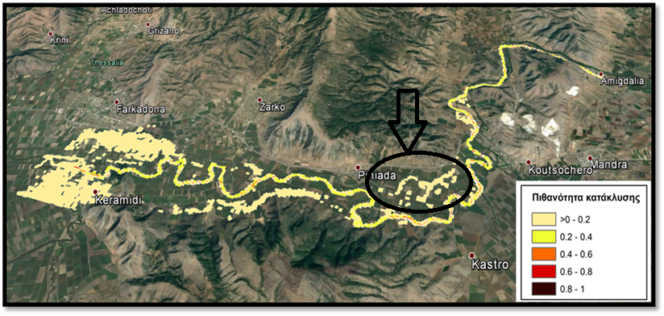
Εφαρμογή εκτίμησης ζημιών (post - event damage)
Πιθανοτικός Χάρτης κατάκλυσης, βάθους 1m
Στάσιμα νερά
Άμεσες Ζημιές: Ζώνη 1m εκατέρωθεν του ποταμού

Slide 25
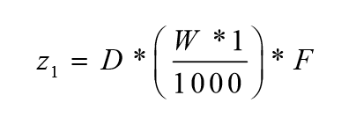
Συνέχεια
z₁: €/m μήκους ποταμού
D: €/στρέμμα
W: m πλάτος κατάκλυσης
F: αδιάστατος συντελεστής
μέσου βάθους
L: μήκος τμήματος ποταμού
Υπολογισμός των άμεσων ζημιών κατά μήκος του ποταμού

Slide 26
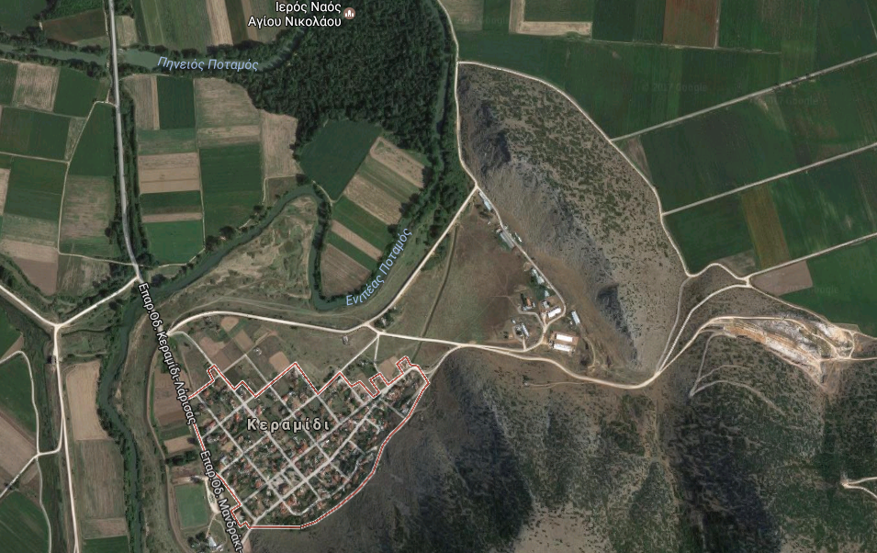
Συνέχεια
Οικισμός Κεραμιδίου
Μέση τυπική τιμή της αγοραστικής αξίας 700 – 1,500€
Μόνιμοι κάτοικοι οικισμού = Αριθμός Αυτοκινήτων = 325
Α = 236 στρ.
Διακύβευμα οικισμού: 153,400,000€ * 50% = 76,700,000€
Διακύβευμα κινητών αξιών: 4,875,000€.

Slide 27
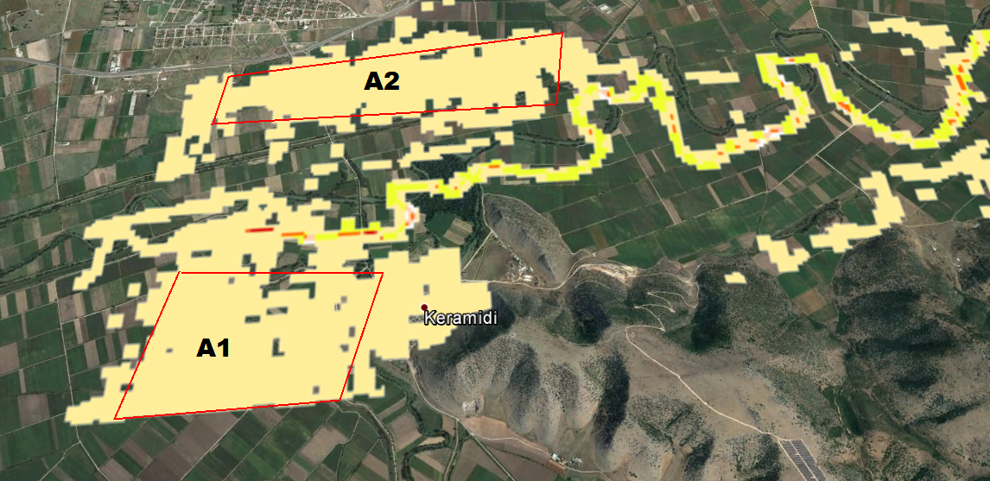
Συνέχεια
Υπολογισμός διακυβεύματος των γεωργικών γαιών
D:400€/στρ
Α₁: 1,800στρ
Ζ₁ : 720,000€
D:400€/στρ
Α₂: 2,352στρ
Ζ₂ : 940,800€

Slide 28
Συνέχεια

Slide 29
Συμπεράσματα
Η αβεβαιότητα που προέρχεται από πηγές που σχετίζονται με το ποτάμι, τον κύριο αγωγό της ορμής, είναι αρκετά μεγάλη
Η παροχή φαίνεται να παρουσιάζει μακροπρόθεσμη εμμονή (long-term memory)
πιθανή πλημμύρα, με πιθανότητα κατάκλυσης μεγαλύτερη από 0.6, δεν θα μπορούσαν να υποστούν ζημιές κατοικημένες περιοχές
όσο μειώνεται η πιθανότητα κατάκλυσης, τόσο αυξάνεται το κόστος των ζημιών από τις πλημμύρες
Απαιτείται ένα σύγχρονο πλαίσιο σε επιστημονικό – τεχνολογικό επίπεδο για τη μελέτη του φαινομένου.
Προτεινόμενη τεχνική πρακτική θα μπορούσε να είναι πάντα η πραγματοποίηση αναλύσεων ευαισθησίας για όλες τις παραμέτρους που περιλαμβάνονται στο πλαίσιο των κινδύνων πλημμύρας, αλλά ειδικά για αυτούς που σχετίζονται με το δίκτυο ποταμού

Slide 30

EΘΝΙΚΟ ΜΕΤΣΟΒΙΟ ΠΟΛΥΤΕΧΝΕΙΟ
ΣΧΟΛΗ ΠΟΛΙΤΙΚΩΝ ΜΗΧΑΝΙΚΩΝ
ΤΟΜΕΑΣ ΥΔΑΤΙΚΩΝ ΠΟΡΩΝ & ΠΕΡΙΒΑΛΛΟΝΤΟΣ

